Slide 1
2019级数码摄影课程
数码相机的基本使用方法-画面语言

Slide 2
目
录
CONTENT
基础知识
机身
目录
镜头
画面语言

Slide 3
第四部分
PART THREE
画面语言
The film language

Slide 4
第四部分
PART THREE
画面之景别

Slide 5
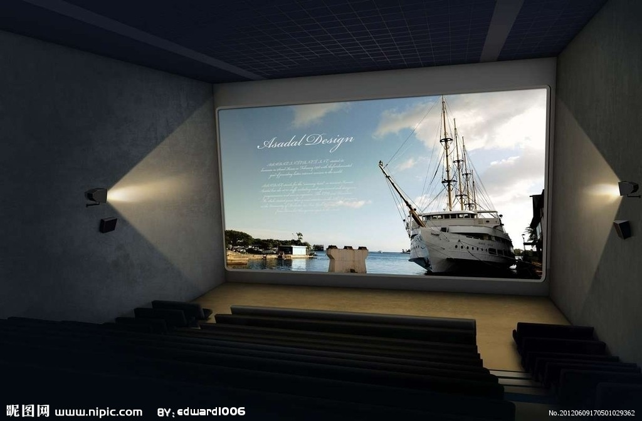
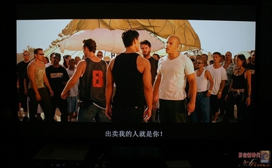
景别
7
电影画面语言
（1）什么是景别？
景别：是指被摄主体和画面形象在电视屏幕框架中
所呈现出的大小和范围。

Slide 6
景别
7
电影画面语言
不同的景别会产生不同的艺术效果。
我国古代绘画有这么一句话
“近取其神，远取其势”。
远景
全景
中景
近景
特写

Slide 7
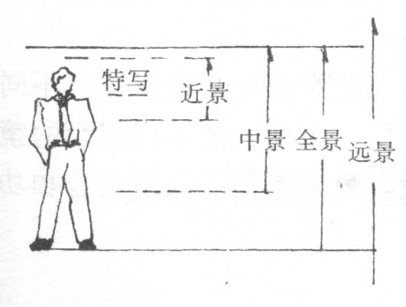
景别的种类
7
电影画面语言

Slide 8
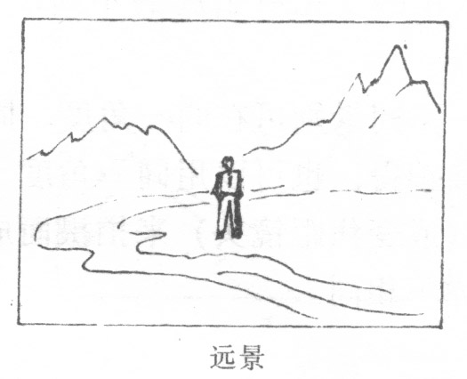
7
电影画面语言
1）.远 景
远景：表现广阔空间或开阔场面的画面。如果人为尺度，由于人在画面中所占面积很小，基本呈现为一个点状态。

Slide 9
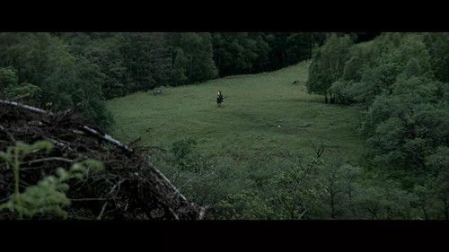
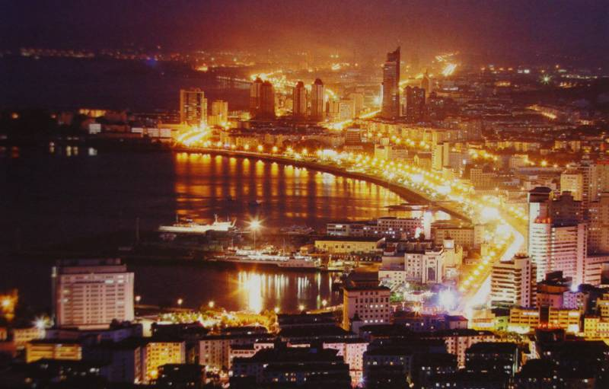
远景的作用
7
电影画面语言
表现自然环境和宏大场面的气势
加强画面的真实性；
常用于影视片的开头、结束或场景的转换，形成舒缓的节奏。

Slide 10
景别
7
电影画面语言
2）.全 景
以表现某个被摄对象的全貌和它所处的环境为目的，一般 用来交待事件发生的环境及主体与周围环境的关系。
如果以人来作拍摄主体，则主要表现被射人体的全身。

Slide 11
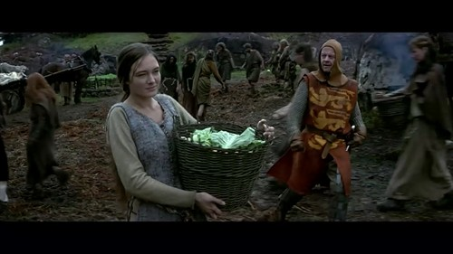
景别
7
电影画面语言
3).中 景
画框下边卡在膝盖左右部位或场景局部的画面成为中景画面。

Slide 12
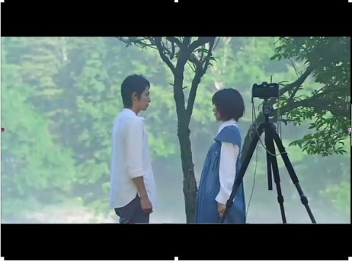
中 景
7
电影画面语言
特点：
○膝盖以上，可看清楚人物半身动作，也可看到所处环境细部。
作用：
○常常用于叙事性的描写
○有利于交待人与人之间、人与物之间关系

Slide 13
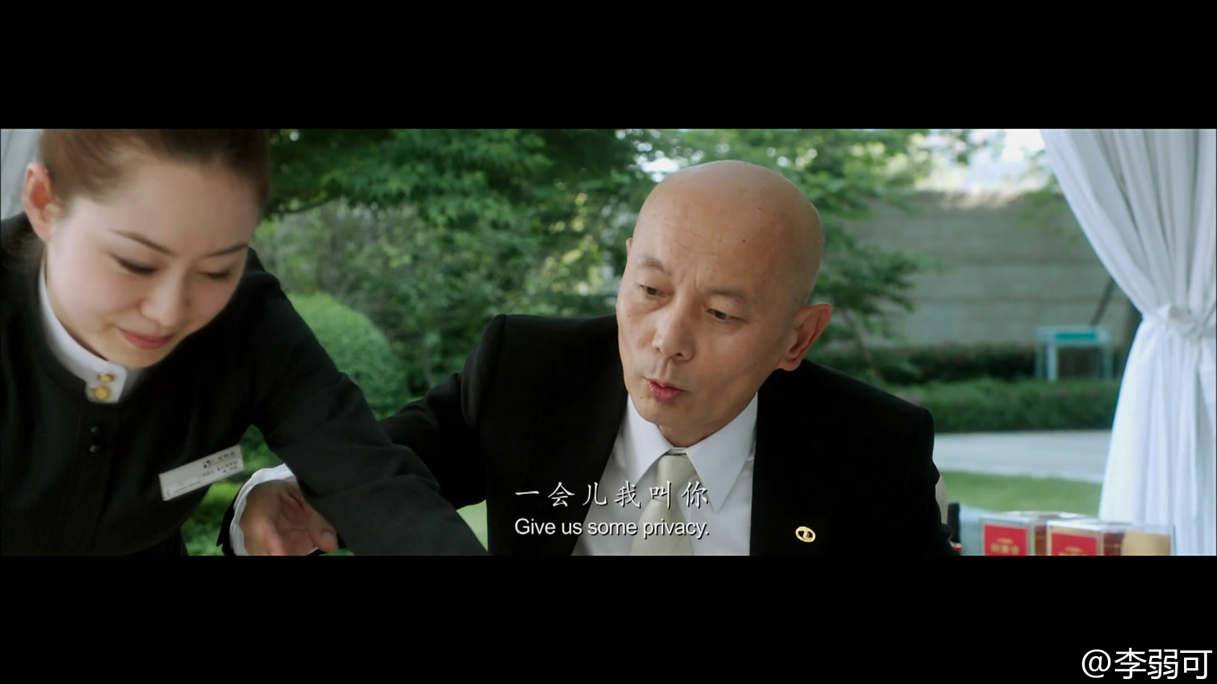
景别
7
电影画面语言
4)中近景
镜头卡在人物腰部以上

Slide 14
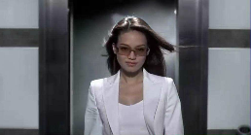
景别
7
电影画面语言
特点：
○被称为“人物半身镜头
○以人物的神态和对话为表现对象

Slide 15
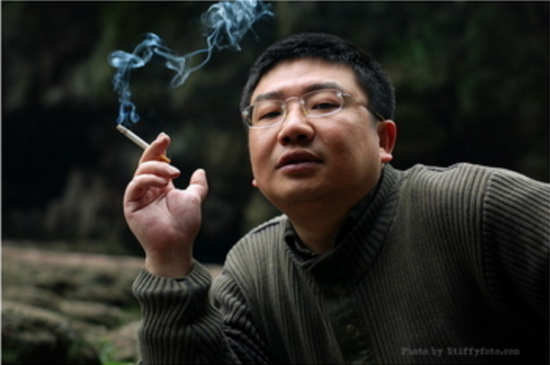
景别
7
电影画面语言
作用：
○可拉近观众与被摄人物的距离，制造交流感。调动观众现场感和参与欲望。

Slide 16
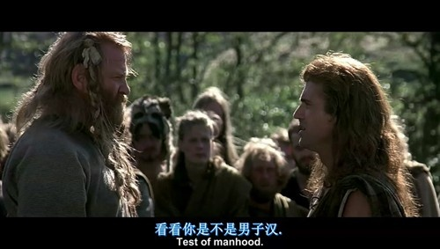
景别
7
电影画面语言
5）近景
特点：
○人物的面部表情、心理状态、肩部动作、脸部的细微动作，都成为主要表现对象

Slide 17
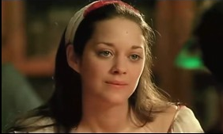
近景
7
电影画面语言
作用：
○近景着重表现人物的面部表情，传达人物的内心世界。是刻画人物性格最有力的景别。
○拉近被摄主体与观众的距离感，容易产生交流感

Slide 18
景别
7
电影画面语言
6）特写
主要肩以上的头部或者是某些被摄主体的局

Slide 19
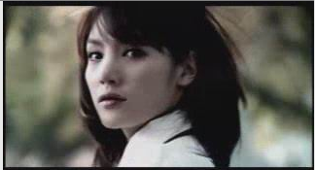
景别
7
电影画面语言
6）特写
特点：
它把人或物完全从环境中推出来，让观众更集中，更强烈地去感受角色的面部表情和内在情绪，突出特定人物的情绪，细腻刻画人物性格。

Slide 20
景别
7
电影画面语言
7）大特写
别中的极至，是人物或景物的局部细节的展示

Slide 21
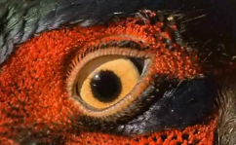
景别
7
电影画面语言
7）大特写
特点：
○大特写注重人物细微表情、人物形体、动作的细微动作点。
○具有强烈的视觉冲击力和感染力，能给观众留下深刻的印象。

Slide 22
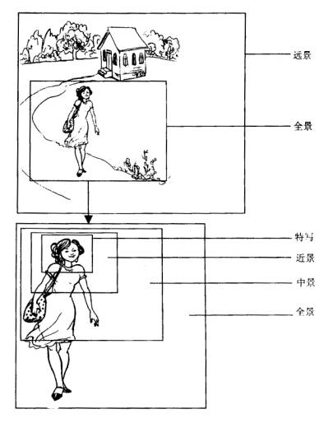
总述
大远景
大景别
远景
全景
中景
中近景
小景别
近景
特写
大特写

Slide 23
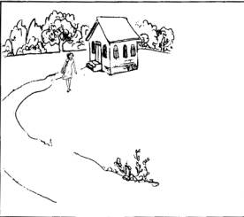
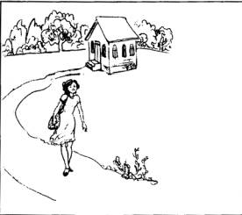
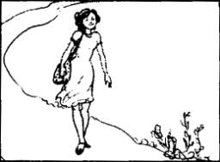
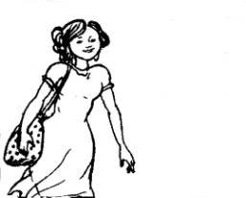

Slide 25
THANK YOU

